Slide 1
RĪGAS PAŠVALDĪBAS POLICIJA
Darba pārskats 2011

Slide 2
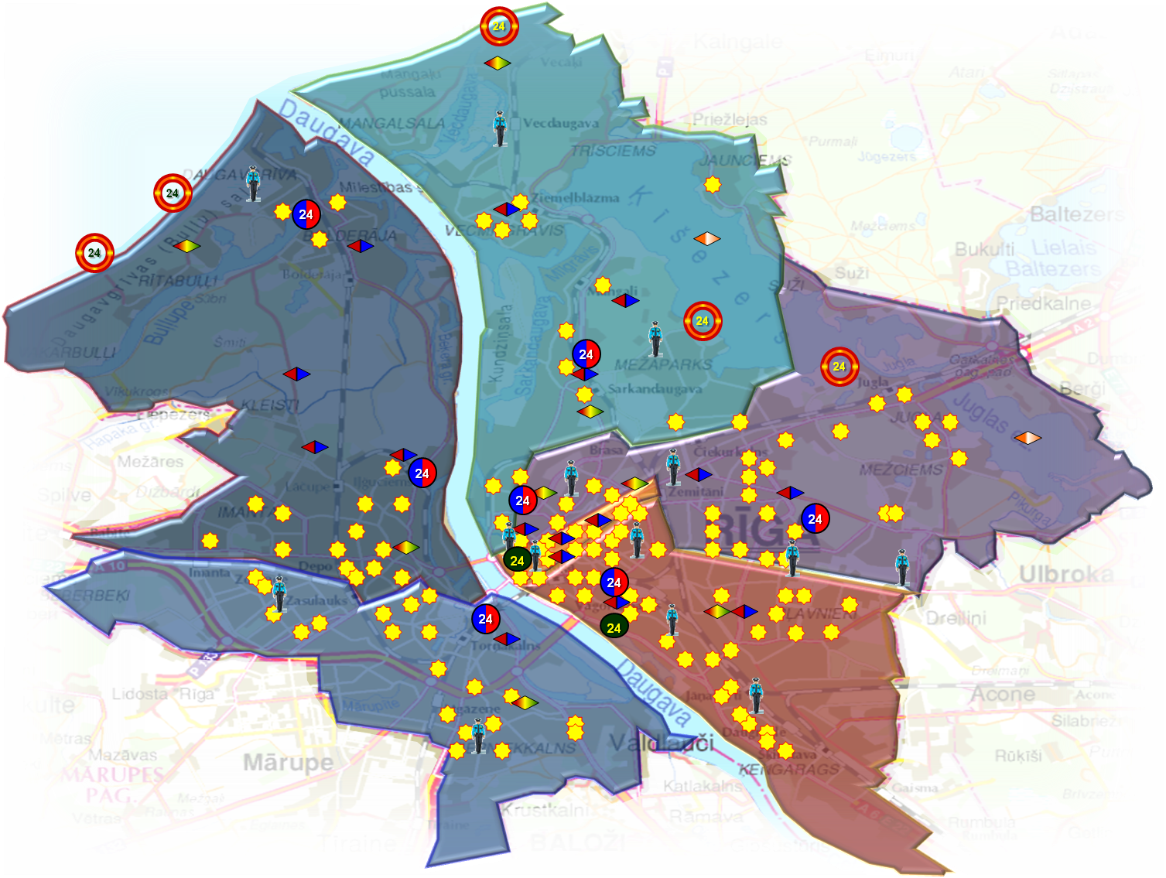
Pašvaldības policija Rīgā
Iedzīvotāju skaits Rīgā
01.07.2011:
700 605
Teritorija:
307,17 km²
Ūdenstilpes:
48,5 km²
RPP darbinieki:
872
Vidēji dienā 402 policijas darbinieki,
1 policijas darbinieks uz 1 743 iedzīvotājiem

Slide 3
Personāla sastāvs
Štata vietu aizpildījums 96.3%
Darbinieku skaits 872
Pieņemti darbā un apmācīti 84 darbinieki

Slide 4
Personāla apmācība
Policijas darbinieku kvalifikācijas līmenis paaugstināts 39 dažādās apmācības programmās:
Taktiskā sagatavošana likumpārkāpumu novēršanā 112 darbinieki
Pirmās palīdzības sniegšana 78 darbinieki
Policijas dežūrdaļas darba organizēšanas specifika 73 darbinieki
Tālruņa komunikācija ar agresīvām personām 56 darbinieki
Bērnu tiesību aizsardzības programma 40 darbinieki
Glābēju, Ūdenslīdēju un Civilās aizsardzības apmācība 22 darbinieki
Motivējošā intervēšana darbā ar narkotisko vielu lietotājiem 16 darbinieki
Naida noziegumu identifikācija un novēršana 10 darbinieki
Pilnveidotas darbinieku svešvalodu zināšanas angļu un vācu valodā
Pilnveidotas darbinieku prasmes darbā ar foto un video tehniku

Slide 5
Personālsastāva izglītības līmenis
872 policijas darbinieku izglītības līmeņa sadalījums:
augstākā izglītība 35,7% (+8.3%) darbiniekiem, no kuriem:
bakalaura grāds 29,9 % (+6.4%)
maģistra grāds 5,7 % (+20%)
doktora grāds 0,12 % (0.0%)
pārējiem darbiniekiem vidējā izglītība, no kuriem
profesionālā vidējā izglītība 25,2 % (-4.9%)
1 darbinieks turpina studēt doktorantūrā

Slide 6
Personālsastāva dienesta pārbaudes
Dienesta izmeklēšanas nodaļa saņēma 95 (-29.1%) sūdzības par policijas darbinieku rīcību, t.sk.:
no iedzīvotājiem saņemtas 54 (-32.5%) sūdzības, no tām:
47 (-25.4%) nepamatotas, darbinieku rīcība bija atbilstoša
5 (-37.5%) gadījumos izteikts aizrādījums
2 (-77.8%) gadījumos piemērots disciplinārsods
saņemti 41 (-24.1%) iekšējie ziņojumi, vadības uzdevumi, no tiem:
17 (+30.8%) gadījumos izteikts aizrādījums
10 (-60%) gadījumos piemērots disciplinārsods
9 (+12.5%) gadījumos darbinieku rīcība bija atbilstoša

Slide 7
Policijas dežūrdaļu darbs
Apkalpoti 50 969 (+6.8%) iedzīvotāju izsaukumi, t.sk.
3 803 (-15.5%) izsaukumi par konfliktiem un vardarbību ģimenē
Vidēji diennaktī izbrauca uz 140 (+6.8%) izsaukumiem
1 izsaukuma vidējais apkalpošanas laiks -
30 minūtes,
kas ietver policijas darbinieku nokļūšanu līdz notikuma vietai, notikuma apstākļu noskaidrošanu un fiksēšanu, pārkāpēju transportēšanu

Slide 8
Tiesvedība
Reģistrētas 323 jaunas tieslietas

Slide 9
Personu iesniegumi
Saņemti 10 237 (+2%) personu iesniegumi

Slide 10
Aizturētās personas
Par dažādu pārkāpumu izdarīšanu aizturētas 10 445 (+4%) personas, t.sk.:
1 833 (+14.6%) personas, uz aizdomu pamata par noziedzīgu nodarījumu izdarīšanu, nogādātas Valsts policijā
455 (+1.1%) meklēšanā izsludinātas personas, no tām 14 (+7.7%) nepilngadīgas personas

Slide 11
Pārkāpumu fiksēšana
Sastādīti 18 175 (+1.2%) administratīvā pārkāpuma protokoli (APP), t.sk.:
11 142 (-1.8%) APP par LAPK pārkāpumiem
7 033 (+6.5%) APP par RDSN neievērošanu
Pārkāpuma izdarīšanas vietā sodītas 3 140 (+21.1%) personas

Slide 12
Pārkāpumu fiksēšana
Par stāvēšanas un apstāšanās noteikumu neievērošanu sastādīti:
56 012 (+14.3%) APP paziņojumi transportlīdzekļiem
2 757 par neatļautu transportlīdzekļu novietošanu invalīdu stāvvietās
1 385 APP sastādīti autovadītājiem, no tiem biežāk par:
208 par apstāšanos un stāvēšanu zem zīmes “Apstāties aizliegts”
42 par neatļautu transportlīdzekļu novietošanu invalīdu stāvvietās
28 par apstāšanos uz gājēju pārejām vai tuvāk par 5 metriem no tām

Slide 13
Video novērošanas centrs
Fiksēti 2 034 (-0.9%) pārkāpumi, no tiem:
352 (+33.8%) par alkoholisko dzērienu lietošanu sabiedriskā vietā
280 (+26.7%) par konflikta situācijām
137 (+12.3%) par dabisko vajadzību nokārtošanu neatļautā vietā
Tiesībsargājošajām iestādēm izsniegti 125 (+127.3%) video ieraksti

Slide 14
Kārtības nodrošināšana pilsētas transportā
Sadarbībā ar Rīgas satiksmes kontrolieriem veikti 1 423 (+13.9%) reidi, kuru laikā:
aizturēta 131 persona, no tām 94 (+34.3%) meklēšanā izsludinātas,
fiksēti 1 684 administratīvie pārkāpumi, no tiem:
1 393 par braukšanu bez biļetes
194 par dzīvošanu LR bez deklarētas dzīves vietas vai
par dzīvošanu LR bez pases
39 par nepakļaušanos policijas darbinieku likumīgajām
prasībām
30 par atrašanos ar atvērtu alkohola iepakojumu

Slide 15
Bērnu likumpārkāpumu profilakse
Nodrošināta sabiedriskā kārtība pie 129 Rīgas pašvaldības skolām
Mācību iestādēs organizēti 1 228 (+11.1%) izglītojošie pasākumi
Organizēti 80 reidi jauniešu izklaides vietās
Par n/g izdarītajiem pārkāpumiem saņemti 240 iesniegumi
BLPN uzskaitē atrodas 107 bērni

Slide 16
Fiksētie nepilngadīgo pārkāpumi
Par dažāda rakstura pārkāpumiem aizturēti 689 (+43.5%) n/g
Pārkāpuma izdarīšanas vietā sodīti 32 (+3.2%) n/g
Sastādīti 1 915 (+34.4%) APP n/g

Slide 17
Bērnu tiesību aizsardzība
No ģimenēm izņemti un aprūpes iestādēs ievietoti 56 (+12%) n/g
Par n/g tiesību neievērošanu saņemti 30 iesniegumi
Par pārkāpumiem, kas vērsti pret nepilngadīgām personām sastādīti 332 (-15.5%) APP, t.sk.:
236 (-20.5%) par bērna aprūpes pienākumu nepildīšanu
29 (+3.6%) par alkohola un tabakas tirdzniecību n/g
22 (-18.5%) par n/g iesaistīšanu alkohola lietošanā
16 (-15.8%) par fizisku vai emocionālu vardarbību pret bērnu
16 (+77.8%) par bērna atstāšanu bez uzraudzības

Slide 18
Glābšanas darbi
Izglābti 15 peldētāji
Medicīniskā palīdzība pludmalēs sniegta 80 atpūtniekiem
Pludmalē atrasti 13 nomaldījušies bērni
Nodrošinot sabiedrisko kārtību ŪGCAN darbinieki fiksēja 219 administratīvos pārkāpumus, no tiem
22 par RDSN prasību neievērošanu
Papildus tiešo pienākumu veikšanai glābšanas dienesta darbinieki veica 70 izglītojošus pasākumus mācību iestādēs
RPP pārraudzībā esošajās pilsētas peldvietās kopš 2003.gada
nav noslīcis neviens cilvēks!!!

Slide 19
Civilā aizsardzība
83 ārkārtas gadījumos pilsētā cietušajām personām sniegta palīdzība:
50 cietušās personas izmitinātas citā dzīvesvietā
10 cietušās personas izmitinātas viesnīcās
12 cietušās personas nogādātas slimnīcās
RPP civilās aizsardzības speciālisti veica 18 pārbaudes un sniedza 185 konsultācijas par civilās aizsardzības pasākumiem tehnogēno katastrofu draudu novēršanā uzņēmumiem, kuru darbība saistīta ar ķīmiski bīstamo vielu izmantošanu

Slide 20
Ūdens satiksmes un zvejniecības kontrole
Par ūdens satiksmes noteikumu neievērošanu sastādīti 11 APP
Veikti 124 reidi, kuru laikā par makšķerēšanas un zvejniecības noteikumu neievērošanu:
izņemti 233 nelikumīgi zvejas rīki, kopumā 12 km garumā
fiksēti 146 administratīvie pārkāpumi
Sadarbībā ar Valsts policiju veikti 9 pasākumi kārtības nodrošināšanai uz ūdens

Slide 21
Darbs ar ārvalstu tūristiem
RPP darbinieki rūpējās par Rīgas viesu un pilsētas iedzīvotāju drošību, sadarbojās ar ārvalstu vēstniecībām, kā arī pastiprināti patrulēja pilsētas viesu visbiežāk apmeklētākajās publiskajās vietās
Nodrošināta Tūrisma informācijas tālruņa 67181818 apkalpošana diennakts režīmā un tūlītēja policijas reaģēšana uz saņemto informāciju
Saņemti 467 zvani
Sniegta palīdzība 353 ārvalstu tūristiem
Pie administratīvās atbildības saukti 738 ārvalstu tūristi
Par CSN pārkāpumiem sastādīti 2 714 APP paziņojumi
ārvalstīs reģistrētiem transportlīdzekļiem

Slide 22
Saskarsme ar ārvalstu tūristiem
Policijas darbinieku redzeslokā nonākuši pilsoņi no 62 (+19.2%) dažādām valstīm
Policijas redzeslokā biežāk nonākuši pilsoņi no:
Vācijas 106
Lielbritānijas 101
Somijas 83
Itālijas 79
Ārvalstu tūristi biežāk sodīti:
332 par dabisko vajadzību nokārtošanu neatļautā vietā
248 par atrašanos publiskā vietā ar vaļēju alkohola iepakojumu
110 par alkohola lietošanu un atrašanos alkohola reibumā sabiedriskā vietā

Slide 23
Masu pasākumi
Sabiedriskā kārtība nodrošināta 199 (+89.5%) nozīmīgu pasākumu laikā, t.sk., sniedzot atbalstu valsts drošības institūcijām, papildus savu tiešo pienākumu izpildei
RPP spēki kārtības nodrošināšanā tika iesaistīti:
70 piketos
47 sporta sacensībās
41 ielu gājienā
25 sapulcēs, mītiņos
16 ārvalstu delegāciju vizīšu laikā
Pēc Valsts, Drošības un Militārās policijas pieprasījumiem, nozīmīgu pasākumu laikā, izstrādāti 45 Rīgas Pašvaldības policijas pasākumu plāni, kuru laikā RPP darbinieki nostrādāja 12 602 stundas

Slide 24
RPP aktivitātes interneta vidē
Regulāri aktualizēta informācija RPP interneta mājas lapā
, tās apmeklējumu skaits gada beigās sasniedza 93 039
Sociālā portāla RPP kontam 2011.gada nogalē bija 1427 (+526) sekotāji, tostarp centrālie, reģionālie un ārvalstu mediji
Kontā publicēti 606 RPP ieraksti, no tiem 210 atbildes un policijas sniegtā palīdzība uz lietotāju tiešajiem jautājumiem RPP
RPP profila abonentu skaits 2011.gadā audzis par nepilniem 200 lietotājiem, 2011.g. nogalē sasniedzot abonentu skaitu 701, kuru skaitā ir centrālie, reģionālie un ārvalstu mediji
Interneta videomateriālu vietnē līdz 2012.gadam publicēti 110 RPP videomateriāli, kuri skatīti 2 166 880 reižu (skatījumu skaits 2011.g. audzis par 816 880)

Slide 25
RPP popularitāte interneta vidē
2011.gadā RPP ir pārgājusi uz divvirzienu komunikāciju ar sabiedrību un sociālajos medijos kļuvusi par viedokļu līderi drošības jautājumos
RPP profils ir kļuvis par vienu no populārākajiem un atzītākajiem valsts un pašvaldību iestāžu profiliem Latvijā, arī RPP konts šobrīd ir viens no populārākajiem kontiem Latvijas valsts un pašvaldību iestāžu vidū

Slide 26
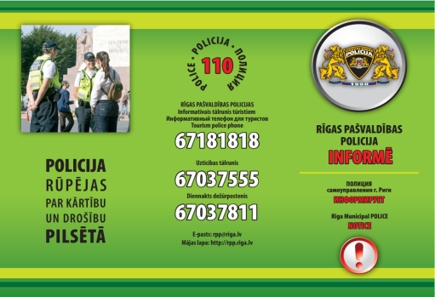
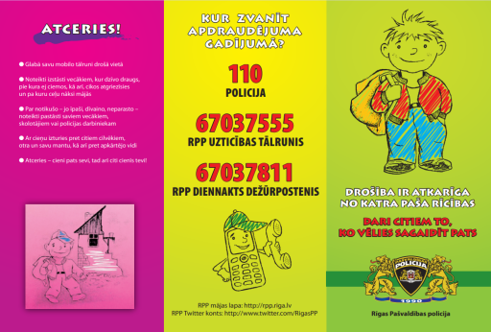
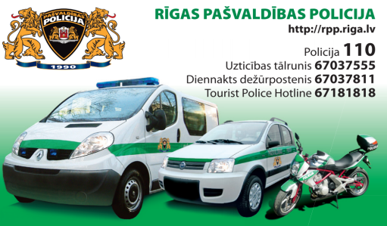
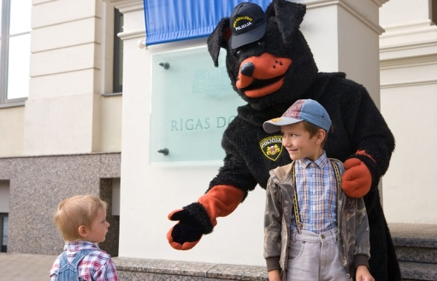
Realizētie projekti
Izveidoti informatīvi izglītojoši materiāli – uzlīmes un bukleti:
Rīgas Pašvaldības policija
Rīgas Pašvaldības policija informē –
par administratīvo atbildību
Drošība ir atkarīga no katra paša rīcības –
informācija bērnu drošībai
Aktīvu darbu izglītības iestādēs un publisko pasākumu laikā veicis RPP talismans – policijas palīgs un bērnu draugs, auguma lelle suns Rotto
Sadarbībā ar pašvaldības policijas speciālistiem izveidota mācību filma Atgriešanās pie vērtībām, kas tiek izmantota darbā ar jauniešiem izglītības iestādēs

Slide 27
RPP 2011.gadā - vidēji diennaktī
apkalpoja policijas izsaukumus (t.sk. 02 un 110) 140 (+6.8%)
aizturēja likumpārkāpējus 29 (+7.4%)
nogādāja likumpārkāpējus Valsts policijā 5 (+25%)
patrulēja pie Rīgas izglītības iestādēm 129 (0.0%)
pilsētas ielās patrulēja policijas darbinieki 132 (+1.5%)
apsekoja objektus (izklaides, tirdzniecības, u.c. vietas) 10 (0.0%)
veica izglītojošus pasākumus mācību iestādēs 5 (+25%)
reģistrēja iesniegumus, pieprasījumus, pieteikumus, u.c. 108 (+1.9%)
noformēja administratīva rakstura pārkāpumus 58 (+3.6%)

Slide 28
RPP prioritārie darbības virzieni 2012.gadā

Slide 29
RPP galvenie virzieni 2012.gadā
Bērnu drošība pilsētā:
Lekcijas izglītības un interešu iestādēs par bērnu drošību uz ielas un citās sabiedriskās vietās, par bērnu tiesības un pienākumus reglamentējošiem normatīvajiem aktiem, par normatīvajos aktos paredzēto atbildību
Zināmu bērnu iecienīto pulcēšanas vietu apsekošana un iecienītu vietu apzināšana
Noslēgtā sadarbības līguma ar Biedrību „Sporta klubs „Dinamo LAT”” realizācija, kā arī sadarbība ar pašvaldības iestādēm bērna uzvedības sociālās korekcijas un sociālās palīdzības programmas realizācijā
Nepilngadīgo personu atbalsta informatīvās sistēmas (NPAIS) testēšana un darbības uzsākšana, kas nodrošinās informācijas apmaiņu starp visām iesaistītajām institūcijām, kuras nodrošina bērnu atbalstu, pārraudzību un uzvedības sociālās korekcijas programmu izpildi
Drošība uz ūdens:
Pašvaldības pludmaļu uzraudzība
Ūdens satiksmes kontroles efektivitātes paaugstināšana
Zvejas noteikumu izpildes kontrole Rīgas pilsētas iekšējos ūdeņos

Slide 30
RPP galvenie virzieni 2012.gadā
Likumdošanas bāzes uzlabošana:
Joprojām aktuālo iepriekšējā gadā izvirzīto prioritāšu realizācija:
Normu pilnveidošana nolūkā komersantam padarīt uzņēmējdarbībai neizdevīgu apkārtējo personu miera traucēšanu un citu pārkāpumu pieļaušanu pakalpojumu sniegšanas jomā (trokšņošana, sabiedriskās kārtības neievērošana, pārkāpumi tirdzniecības pakalpojumu sniegšanā)
Sniegt priekšlikumus par nepieciešamajiem grozījumiem normatīvajos aktos:
Administratīvā pārkāpuma procesa normu pilnveidošana
Administratīvās atbildības noteikšana par trokšņošanu LAPK
Ar garantijas naudas administrēšanu saistīto izdevumu segšanas kārtībā un garantijas naudas iemaksāšanas motivēšanas mehānisma izstrāde par LAPK 167 un 171.panta pārkāpumiem un pārkāpumiem ceļu satiksmē, līdzīgi, kā tas noteikts ar autopārvadājumu jomā saistīto pārkāpumu gadījumā

Slide 31
Paldies par uzmanību!

